Slide 1
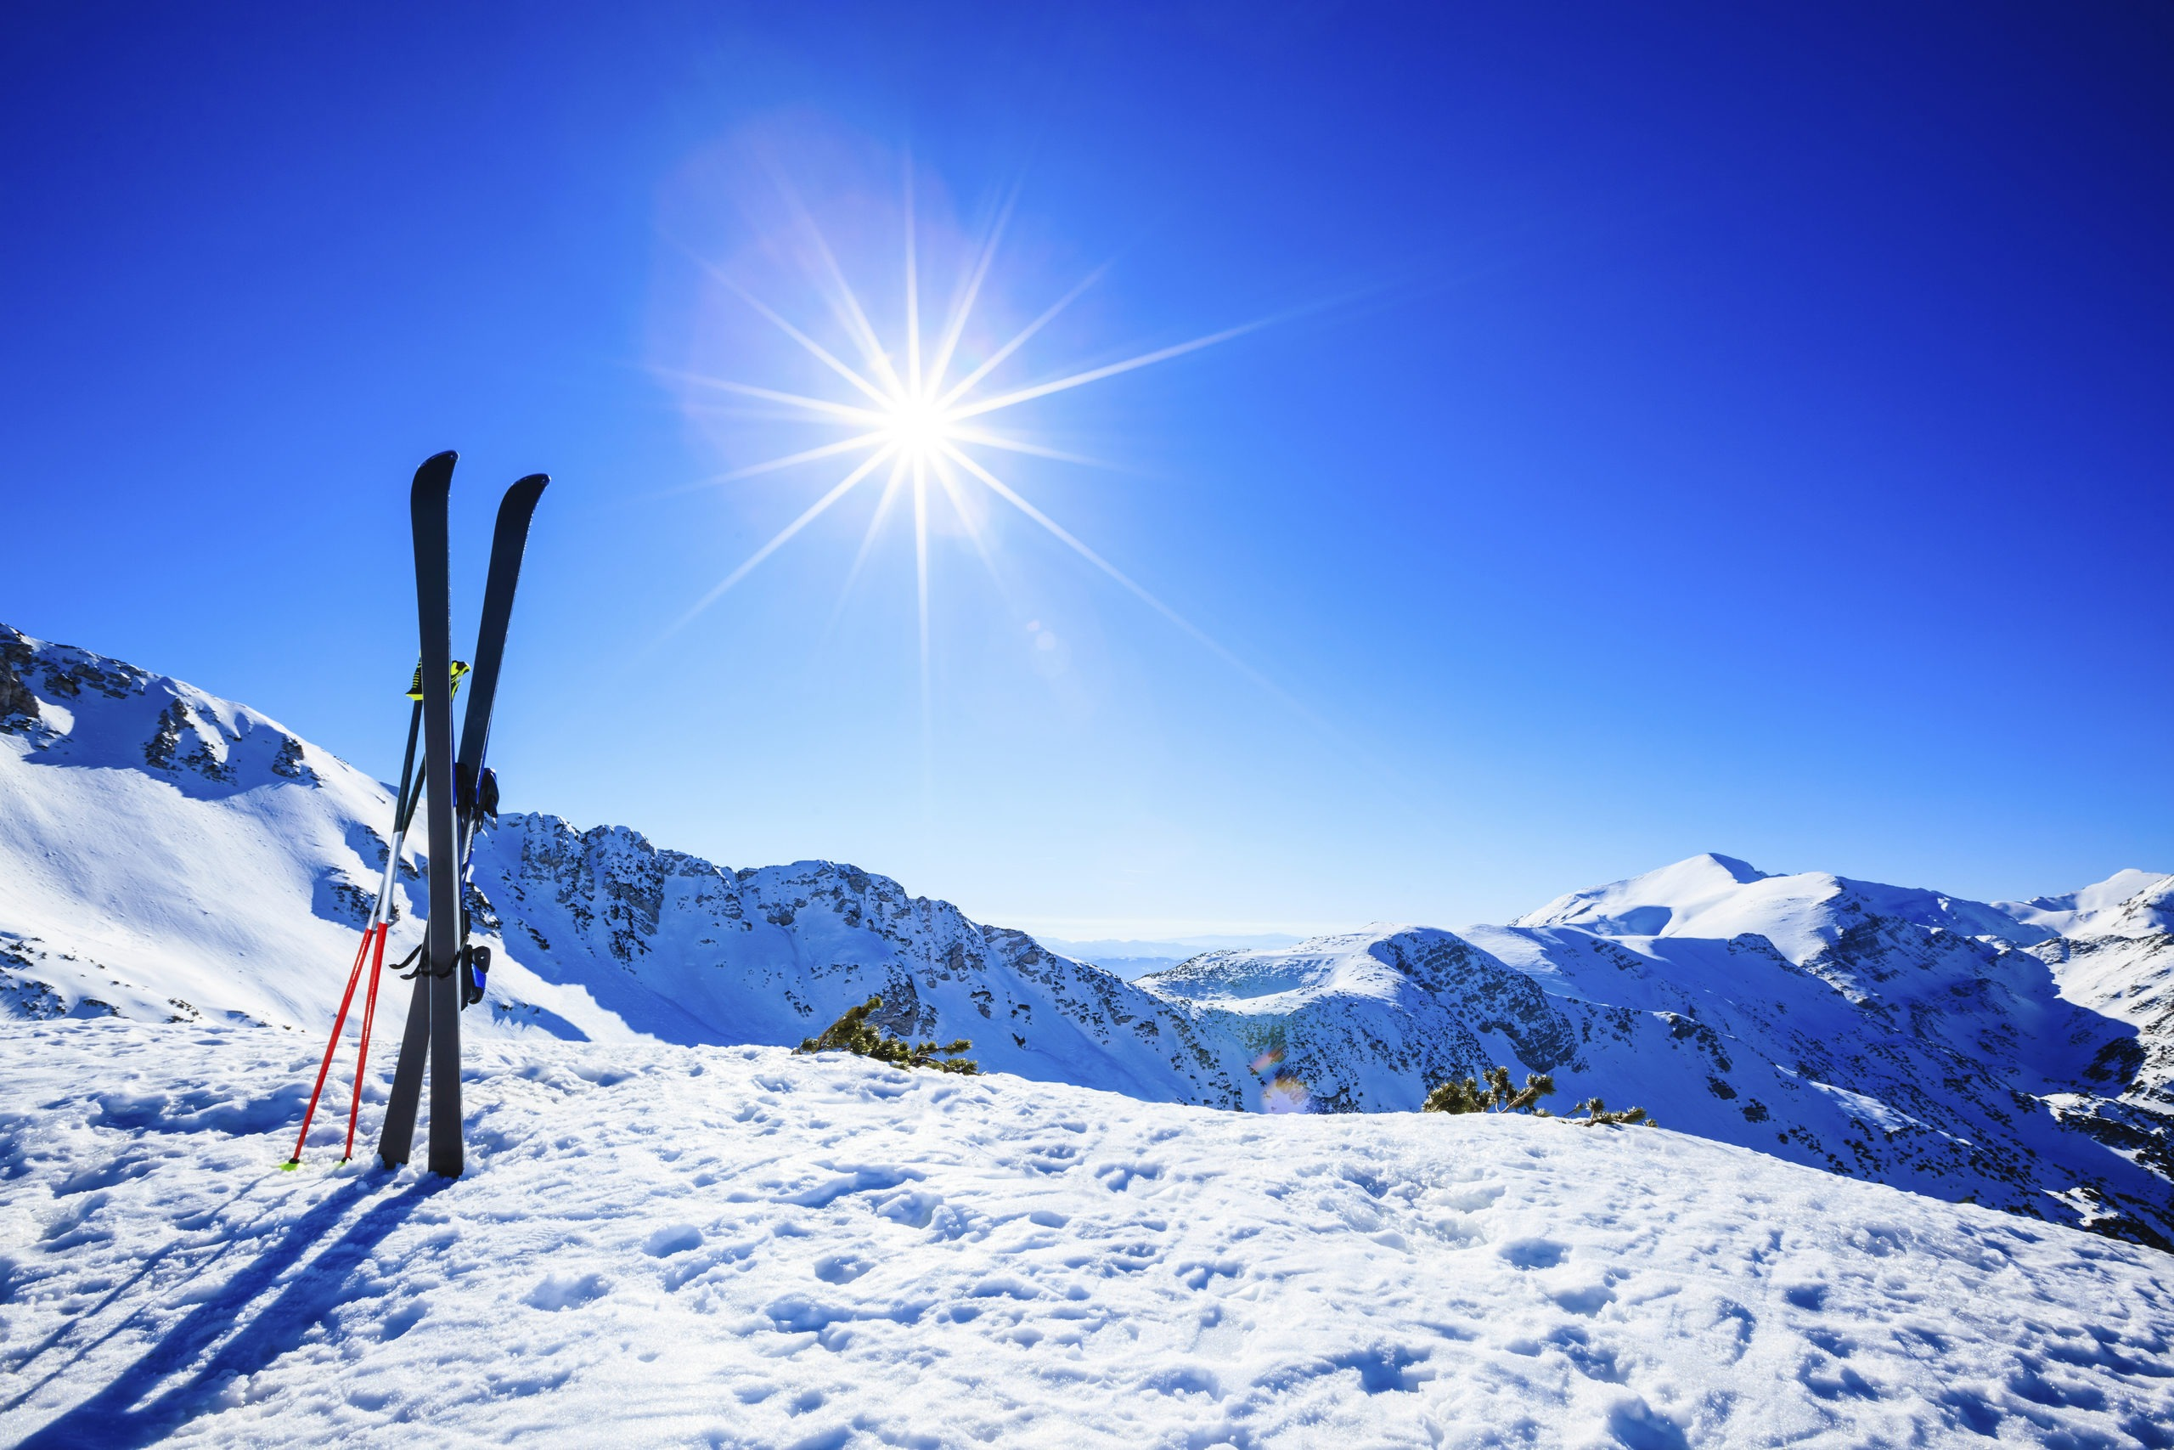
Обучение детей катанию на лыжах: рекомендации для родителей

Slide 2
Для справки: детские курсы для начинающих в лыжных школах обычно длятся не более трех часов за раз. Это потому, что у малышей еще нет большей выносливости и силы. После продолжительного перерыва с укреплением сил вы вполне можете снова заняться катанием на лыжах – до тех пор, пока ребенок этого захочет. Таким образом, большинство из них могут спуститься по тренировочной трассе после одного-трех дней занятий. Но, как уже отмечалось: если у ребенка все пойдет быстрее или займет больше времени, это тоже абсолютно нормально! Главное, чтобы он занимался этим с удовольствием и мотивацией.

Slide 3
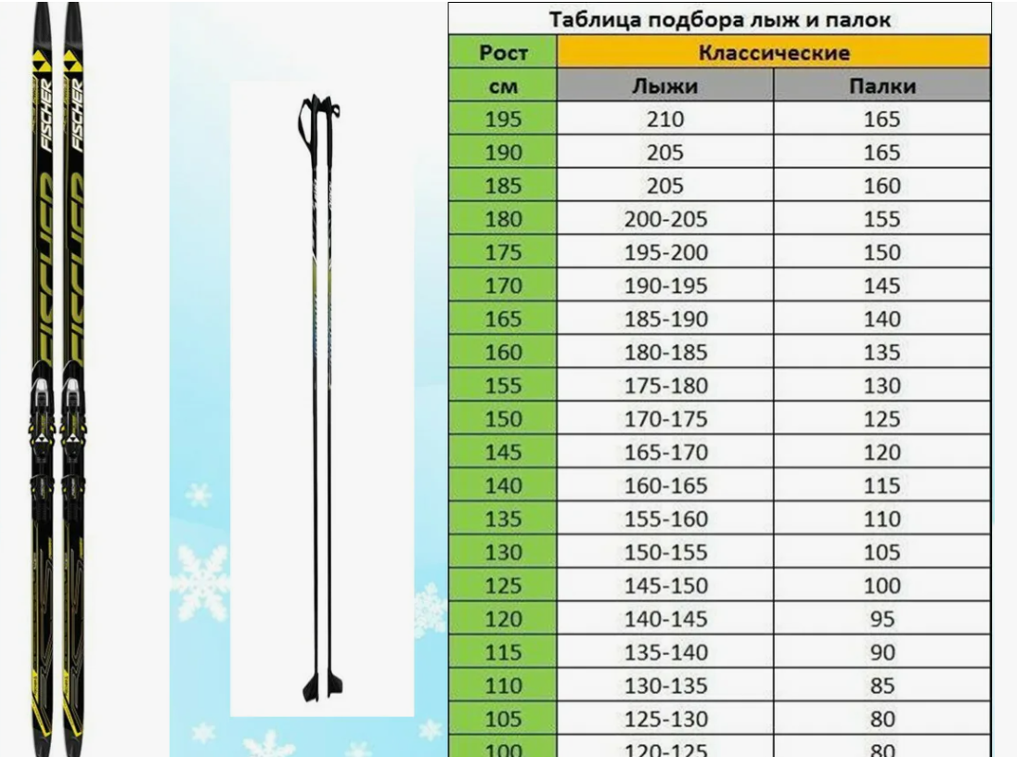
Снаряжение для начала катания на лыжах:
• Лыжи.
• Лыжные палки.

Slide 4
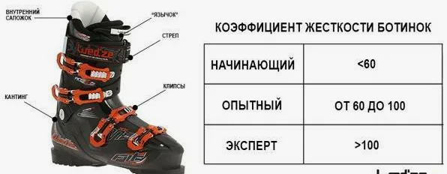
Лыжные ботинки: Что касается лыжных ботинок, то к детям относится то же самое, что и к взрослым – они должны подходить! Они не должны быть ни слишком тесными, ни слишком большими, чтобы чувствовать себя на лыжах максимально уверенно и не омрачать радость первых нескольких поворотов на снегу.

Slide 5
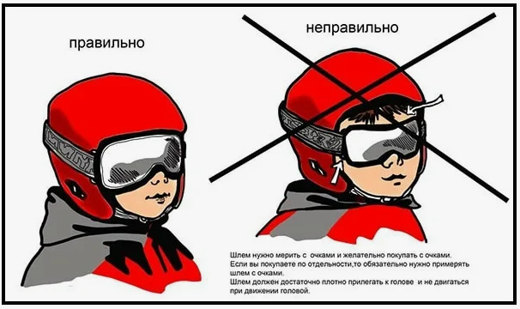
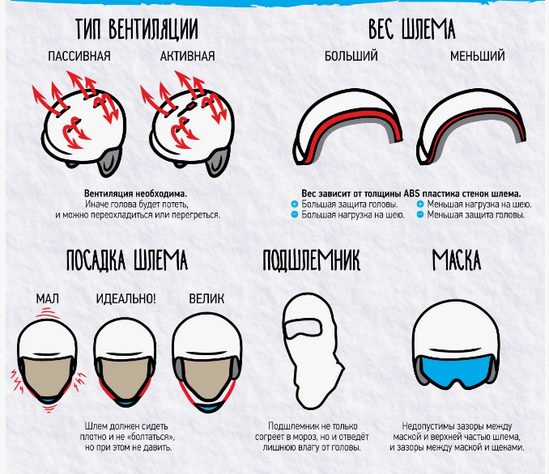
• Лыжный шлем: безопасность превыше всего! Так считает и законодательный орган, поэтому в обязательное ношение шлема при занятиях зимними видами спорта распространяется на всех лиц в возрасте до 15 лет. Выберите шлем, который хорошо облегает голову ребенка и который удобно носить.
• Лыжные очки: Четкое зрение имеет решающее значение для получения буквально беспрепятственного удовольствия от катания на лыжах – лыжные очки защищают глаза от снега, ветра и солнца.

Slide 6
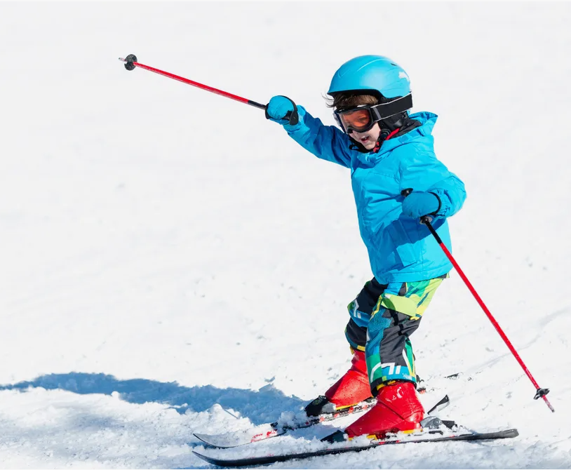
• Лыжные перчатки. Теплые водонепроницаемые перчатки абсолютно необходимы для защиты маленьких рук от холода и влаги. Убедитесь, что они хорошо сидят, чтобы не ограничивать диапазон движений.
• Лыжная одежда: Водонепроницаемая лыжная куртка и брюки сохранят ребенку тепло и сухость. Последнее особенно важно в первые дни катания на лыжах, ведь малыши все равно проводят довольно много времени, сидя на снегу. Также убедитесь, что одежда дышащая и обеспечивает достаточную свободу движений.
• Носки / белье. Функциональное нижнее белье и теплые впитывающие влагу носки дополнительно сохраняют тело в тепле и сухости, выводя влагу наружу в виде пота.

Slide 7
Если вы все еще не уверены, подходят ли уроки катания на лыжах – скажем, групповые тренировки – или все же индивидуальные тренировки с вами - ребенку, вот краткое изложение плюсов и минусов обоих из них:
1. Структурированное обучение.
Лыжный курс: опытные инструкторы предлагают структурированный план занятий и целенаправленные упражнения, которые помогут ребенку продвигаться вперед небольшими шагами.
Индивидуальное обучение: как родитель, вы можете индивидуально подходить к потребностям своего ребенка и адаптировать процесс обучения.

Slide 8
2. Профессиональное руководство.
Курс катания на лыжах: профессиональные инструкторы обладают необходимыми профессиональными знаниями и педагогическими навыками, чтобы обучать правильной технике.
Индивидуальное обучение: родители могут поделиться своими навыками катания на лыжах, укрепляя при этом отношения с ребенком.
3. Социальное взаимодействие.
Уроки катания на лыжах: дети могут общаться с другими членами группы, заводить новых друзей и учиться друг у друга.
Индивидуальные тренировки: индивидуальные тренировки обеспечивают тесную связь между родителями и детьми и создают особые моменты для двоих.

Slide 9
4. Мотивация.
Лыжный курс: благодаря общению с другими детьми процесс обучения часто становится более увлекательным и мотивирующим.
Индивидуальное обучение: родители лучше знают своего ребенка и могут разработать индивидуальные мотивационные стратегии.
5. Возможное отвлечение внимания.
Уроки катания на лыжах: в группе дети могут иногда отвлекать друг друга от занятий.
Индивидуальные тренировки: при индивидуальных тренировках важно сосредоточиться на своем ребенке и минимизировать отвлекающие факторы.

Slide 10
6. Сроки.
Уроки катания на лыжах: уроки катания на лыжах имеют фиксированное расписание и ограниченную продолжительность, что подходит не каждому ребенку.
Индивидуальное обучение: вам нужно потратить время и терпение, чтобы научить своего ребенка кататься на лыжах в правильном темпе.
7. Затраты.
Лыжный курс: профессиональный лыжный курс может быть дорогостоящим из-за затрат на регистрацию и инструкторов.
Индивидуальные тренировки: могут потребовать дополнительных вложений в снаряжение и поездки на горнолыжный курорт.
8. Наличие инструктора.
Лыжный курс: может случиться так, что квалифицированные лыжные инструкторы будут доступны только в определенные периоды времени или в определенных местах.
Индивидуальное обучение: как родитель, вы должны иметь достаточный опыт катания на лыжах и компетентность, чтобы сделать тренировку безопасной.

Slide 11
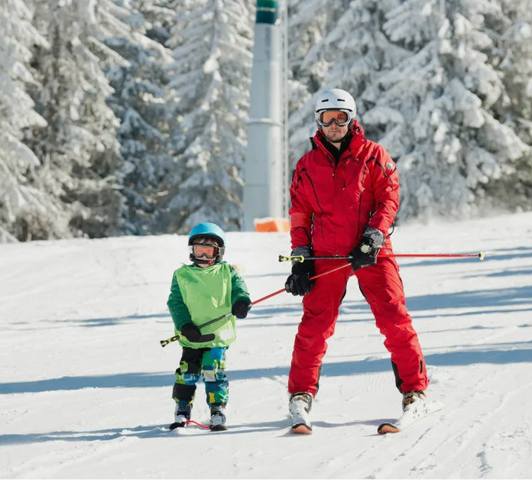
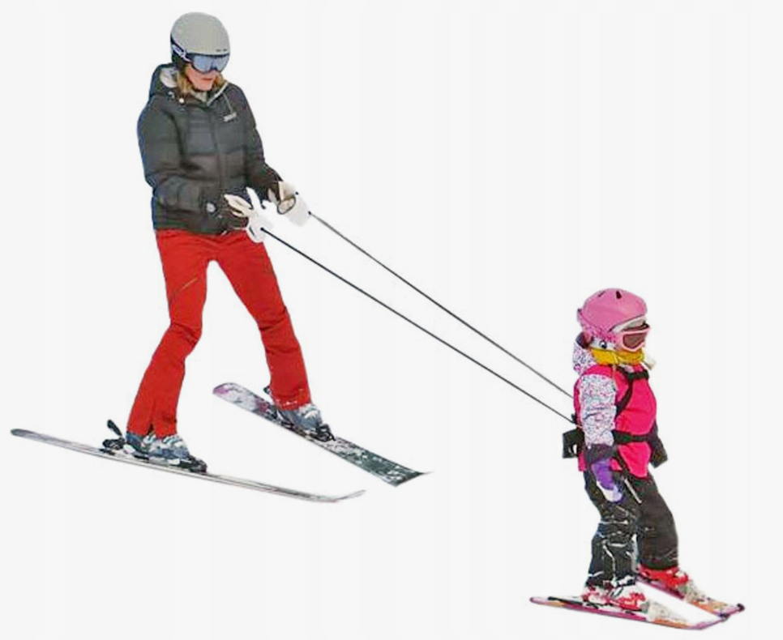
Как только ваш ребенок станет на лыжи почти безопасно, вы сможете приступить к отработке техники:
Катание на палках. Конечно, вам не обязательно позволять своему ребенку тренироваться самостоятельно на крутых склонах! Но не берите палки ребенка между ног – это подвергает вас обоих повышенному риску падения. Лучший вариант: вытяните лыжные палки по пояс и расположите их горизонтально от себя. Таким образом, ребенок сможет держаться за них и лучше чувствовать, как двигаются ноги на лыжах, не рискуя при этом бесконтрольно упасть. Кстати, лучше всего держать сторону рукояткой вперед, тогда маленький ученик не сможет пораниться об заостренный конец лыжной палки.

Slide 12
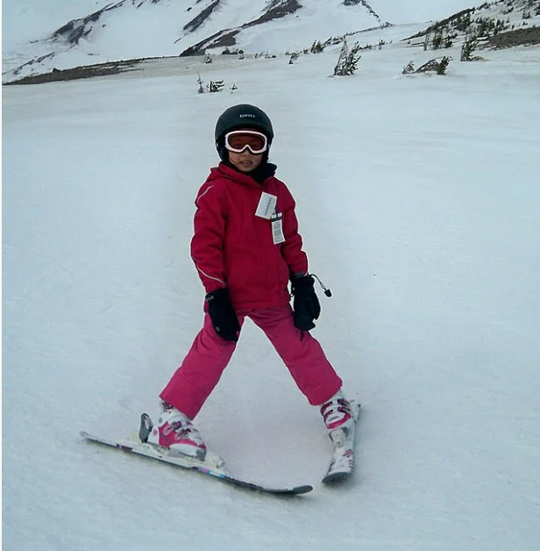
Первые собственные испытания катания на лыжах проходят – мы, наверное, все его еще знаем – в «плуге»: кончики лыж прижаты друг к другу, а концы широко расставлены. Таким образом создается эффект торможения, и дети могут медленно привыкнуть к скольжению на двух лыжах. Если это сработает хорошо, вы сможете поработать над открытием плуга. Означает: лыжи держатся параллельно друг другу. Таким образом, малыши немного покатаются, но в любой момент могут снова переключиться на плуг, чтобы притормозить. Некоторые инструкторы по лыжам называют это упражнение «пицца с картошкой фри» – в плуге лыжи выглядят как кусок пиццы, поставленный параллельно, как два Картофель фри. Не стесняйтесь сами использовать такие наглядные описания, потому что они помогают детям лучше запоминать упражнения!

Slide 13
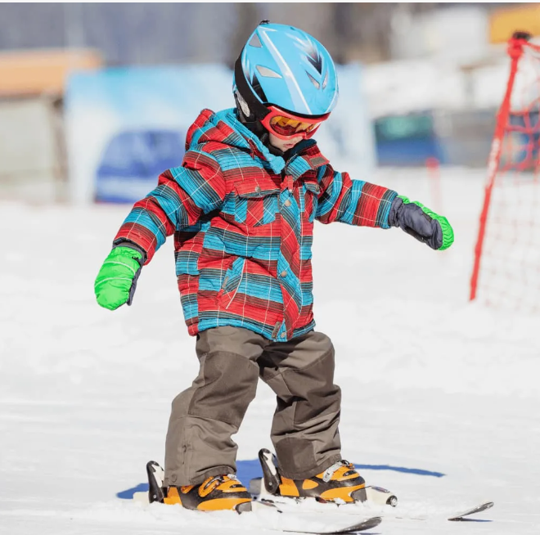
Прохождение поворотов. Следующий шаг - делать повороты! Если ребенок хорошо разбирается в тормозах, вы тоже можете решиться на эту задачу. Для этого пройдите с лыжными палками дистанционный слалом по тренировочному склону, по которому ребенок медленно спускается под соусом «пицца с Картофель фри». Если есть какие–либо сомнения, просто продолжайте курс и катайтесь на нем вместе - со своим ребенком на палке. Это придает дополнительную уверенность.

Slide 14
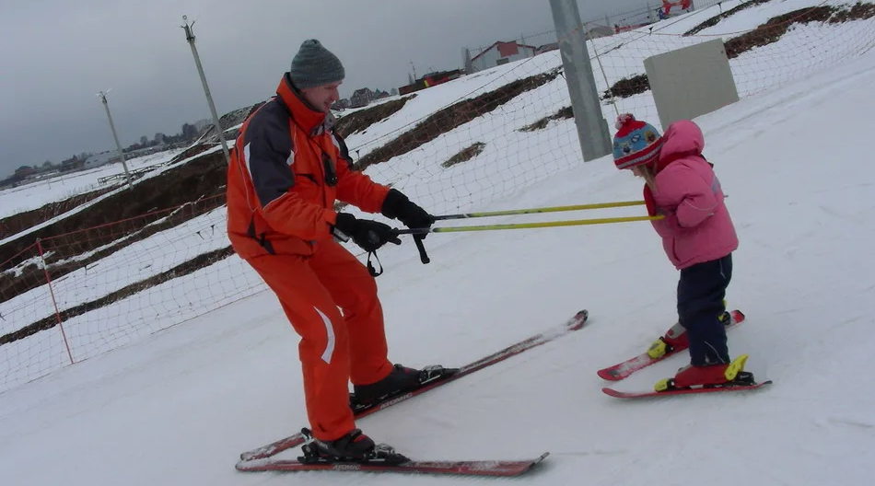
Лицом к лицу. Если вы сами очень хорошо катаетесь на лыжах, то после этого вы можете перейти к последнему совету: лыжные палки, за которые нужно держаться, не используются, вместо этого вы медленно едете задним ходом впереди своего ребенка. Таким образом, вы всегда можете поймать его или ее в случае падения, а также предотвратить слишком сильное ускорение ребенка и потерю контроля в процессе.

Slide 15
Спасибо за внимание!!

